Slide 1



المستوى
المقاعد
محدودة
2
أنشطة اللغة العربية
مرحلة تنشيط المستلزمات
الأسبوع 2
اليوم 5
نسخة تجريبية موجهة لمؤسسات الريادة
نسخة قيد التطوير

Slide 2


خاص بالأستاذ
توجيهات لاستعمال العرض
شرائح خاصة بالأستاذ(ة)
إرشادات للشروحات والتعليمات التي يجب على الأستاذ(ة) قولها
أمثلة على التوجيهات للأستاذ(ة)
يطلب من التلاميذ قراءة الكلمات

Slide 3

خاص بالأستاذ
المرحلة الأولى
 | الأسبوع الأول | الأسبوع الثاني | الأسبوع الثالث | الأسبوع الرابع
المعجم | اللوحة الإلكترونية – استلقت – مغامرة – أعجبت – متحمسة - المشوقة | انبهر – الرفوف - أمينة المكتبة – رواد الفضاء – غادر - استعار | شرارة – الكثيفة - صاعقة رعدية - اللهب – فزعت – مضخة - تستغيث | متشوق – استغرقت - طازج - قلعة – الظهيرة – قارِبٌ - الأصداف
الاستماع والتحدث | العناصر: من- ماذا -أين -متى؟ التحدث: أستأذن | العناصر: من- ماذا -أين -متى؟ التحدث: أستأذن | العناصر: من- ماذا -أين -متى؟ التحدث: أصف | العناصر: من- ماذا -أين -متى؟ (التحدث: أصف
القراءة | تصفية الصعوبات القرائية: الحروف المتشابهة رسما: ج ح خ؛ الطلاقة-القراءة الهرمية: الطلاقة قراءة فقرة بدقة واسترسال. الفهم: الإجابة عن أسئلة اختيار من متعدد. | تصفية الصعوبات القرائية: الحروف المتشابهة رسما: س ش ص - ض د ذ الطلاقة-القراءة الهرمية: الطلاقة قراءة فقرة بدقة واسترسال. الفهم: الإجابة عن أسئلة اختيار من متعدد. | تصفية الصعوبات القرائية: الحروف المتشابهة رسما: ع غ؛ ص ض الطلاقة-القراءة الهرمية: الطلاقة قراءة فقرة بدقة واسترسال. الفهم: التدرب على الإجابة بجمل تامة. | تصفية الصعوبات القرائية: الحروف المتشابهة رسما: ف ق؛ ط ظ الطلاقة-القراءة الهرمية: الطلاقة قراءة فقرة بدقة واسترسال. الفهم: التدرب على الإجابة بجمل تامة.
صرف | المؤنث / مذكر تحويلات حسب الضمائر | المؤنث / مذكر تحويلات حسب الضمائر | المفرد / الجمع تحويلات حسب الضمائر | المفرد / الجمع تحويلات حسب الضمائر
تراكيب | الجملة الاسمية | الجملة الاسمية | الجملة الفعلية | الجملة الفعلية
إملاء | الهمز في بداية الكلمة | الهمزة في بداية الكلمة | تنوين النصب | الألف المقصورة
تعبير كتابي | كتابة جمل بالإكمال | كتابة جمل بالإكمال | التعليق على صورة | التعليق على صورة
أين نحن في الزمان والمكان؟
الاستراتيجيات

Slide 4
خاص بالأستاذ
مضامين الأسبوع 2
الإملاء
التعبير الكتابي
القراءة
الاستماع والتحدث
الهمزة في بداية الكلمة
مهارة الإكمال
كتابة جمل بالإكمال
في المكتبة
- الطلاقة
- الفهم
في المكتبة
- التوقع والتحقق
- أسلوب الاستئذان
الاستراتيجيات
البنيات اللغوية
الأساليب
المعجم
الاستراتيجيات
تركيب جمل من خلال النسج على غرار / القراءة المسحية / القراءة الهرمية
جمل اسمية المذكر / المؤنث تحويلات حسب الضمائر
أساليب الوصف باستعمال الجملة الاسمية
انبهر –الرفوف
أَمينة المكتبة – رواد
غادر - استعار

Slide 5
خاص بالأستاذ
تنظيم حصص الأسبوع التربوي الأول
اليوم
2
اليوم
1
أنشطة اعتيادية
استماع وتحدث
قراءة: استثمار المعجم
أنشطة اعتيادية
معجم
استماع وتحدث
قراءة: طلاقة
اليوم
4
اليوم
3
أنشطة اعتيادية
استماع وتحدث
قراءة : تمارين كتابية
أنشطة اعتيادية
استماع وتحدث
قراءة: تمارين كتابية
اليوم
6
اليوم
5
أنشطة اعتيادية
توليف ودعم
أنشطة اعتيادية
قراءة: استثمار النص
تعبير كتابي

Slide 6

خاص بالأستاذ
هيكلة حصة اليوم
النشاط الاعتيادي
1
10
نشيد : «النشيد الوطني»
إملاء على الألواح: كلمات تتضمن الحروف ض - ظ - ط
دقـائق
قراءة
2
40
طلاقة
تمارين كتابية
دقيقة
تعبير كتابي
3
40
الوصف بتوظيف الإكمال.

Slide 7

خاص بالأستاذ
عند نهاية الحصة
على الأقل % 80 من المتعلمين سيكونون قادرين على:
قراءة وكتابة كلمات تتضمن الحروف المتشابهة: ض – ظ - ط
قراءة فقرة من النص بطلاقة.
وصف مشهد بتوظيف الإكمال.

Slide 8




خاص بالأستاذ
إعداد الشروط والوسائل الديداكتيكية والتقنية
مؤشر الليزر
مطابقة الشرائح لإطار العرض
المذكرة اليومية: خطاطة ذهنية
حاسوب جاهز يتضمن شرائح الدرس

Slide 9
افتتاح الحصة

Slide 10


4. اختــــــــــتام الحـــــصة
3. تعبير كتابي
2. قراءة
1. افتتــــــــاح الحــــصة
مرحبا بكم . سننطلق في حصة اللغة العربية .

Slide 11





4. اختــــــــــتام الحـــــصة
3. تعبير كتابي
2. قراءة
1. افتتــــــــاح الحــــصة
ضعوا اللوحة على الطاولة، الدفتر والمقلمة في القمطر

Slide 12
4. اختــــــــــتام الحـــــصة
3. تعبير كتابي
2. قراءة
1. افتتــــــــاح الحــــصة
يراقب الأستاذ الواجب المنزلي.
يكتب التحويلات على السبورة الجانبية. ويصححون إنجازاتهم .
هُوَ جَلَــــــــــسَ في رُكْنٍ هادِئٍ.
هِيَ ................................
أَنا ................................
أَنْتَ ................................
أَنْتِ ................................

Slide 13
المقاعد
محدودة
10
دقـائق
نشاط اعتيادي1/2
نشيد: «النشيد الوطني»
إملاء على الألواح

Slide 14



4. اختــــــــــتام الحـــــصة
3. تعبير كتابي
2. قراءة
1. افتتــــــــاح الحــــصة
قفوا واعتدلوا، لنستمع لنشيدنا الوطني.

Slide 15

4. اختــــــــــتام الحـــــصة
3. تعبير كتابي
2. قراءة
1. افتتــــــــاح الحــــصة
من ينشد؟
مَشْرِقَ ﭐلْأَنْــــــــــــــــــوارْ
دُمْتَ مُنْتَداهْ وحِماهْ
مَنْبِتَ ﭐلْأَحْـــــــــــــــــــــــــرارْ
مُنْتَدى ﭐلسُّؤْدَدِ وَحِماهْ
لِلْعُــــــــلا عُنْــــــــــــوانْ
ذِكْرَ كُلِّ لِســـــــــــــــانْ
عِــــــشْتَ في ﭐلْأَوْطـــــــانْ
مِــــلْءَ كُــــــلِّ جَنــــــــــانْ
.

Slide 16
المقاعد
محدودة
10
دقـائق
نشاط اعتيادي2/2
نشيد: «النشيد الوطني»
إملاء على الألواح

Slide 17
4. اختــــــــــتام الحـــــصة
3. تعبير كتابي
2. قراءة
1. افتتــــــــاح الحــــصة
سأملي عليكم كلمات تتضمن الحروف : الضاد والظاء والطاء لتميزوا بينها.
ط
ظ
ض

Slide 18
4. اختــــــــــتام الحـــــصة
3. تعبير كتابي
2. قراءة
1. افتتــــــــاح الحــــصة
سأقرأ الكلمات أولا. من يقرأ ؟
مَريضٌ
.
اِسْتَيْقَظَ
نَظَّمَتْ
.
نَشَاطٌ

Slide 19
4. اختــــــــــتام الحـــــصة
3. تعبير كتابي
2. قراءة
1. افتتــــــــاح الحــــصة
خذوا ألواحكم. اكتبوا استيقظ

Slide 20
4. اختــــــــــتام الحـــــصة
3. تعبير كتابي
2. قراءة
1. افتتــــــــاح الحــــصة
صححوا.
اِسْتَيْقَظَ

Slide 21
4. اختــــــــــتام الحـــــصة
3. تعبير كتابي
2. قراءة
1. افتتــــــــاح الحــــصة
اكتبوا . ينطق مريض

Slide 22
4. اختــــــــــتام الحـــــصة
3. تعبير كتابي
2. قراءة
1. افتتــــــــاح الحــــصة
صححوا.
مَريضٌ

Slide 23
4. اختــــــــــتام الحـــــصة
3. تعبير كتابي
2. قراءة
1. افتتــــــــاح الحــــصة
اكتبوا . نظمت

Slide 24
4. اختــــــــــتام الحـــــصة
3. تعبير كتابي
2. قراءة
1. افتتــــــــاح الحــــصة
صححوا.
نَظَّمَتْ

Slide 25
4. اختــــــــــتام الحـــــصة
3. تعبير كتابي
2. قراءة
1. افتتــــــــاح الحــــصة
اكتبوا. نشاط

Slide 26
4. اختــــــــــتام الحـــــصة
3. تعبير كتابي
2. قراءة
1. افتتــــــــاح الحــــصة
صححوا.
نَشاطٌ

Slide 27
4. اختــــــــــتام الحـــــصة
3. تعبير كتابي
2. قراءة
1. افتتــــــــاح الحــــصة
انتبهوا. من يقرأ الكلمات؟
حَفِظَ
.
رَضيعٌ
ضَوْءٌ
.
طُيورٌ
.

Slide 28
المقاعد
محدودة
40
3. قراءة
دقيقة
الطلاقة
تمارين كتابية

Slide 29
4. اختــــــــــتام الحـــــصة
3. تعبير كتابي
2. قراءة
1. افتتــــــــاح الحــــصة
سنبدأ حصة القراءة، سوف نواصل قراءة نص الحكاية التي استمعنا إليها.
ستتدربون على القراءة بطلاقة قراءة معبرة وتجيبون عن أسئلة الفهم.

Slide 30

4. اختــــــــــتام الحـــــصة
3. تعبير كتابي
2. قراءة
1. افتتــــــــاح الحــــصة
من يذكرنا بعنوان النص؟

Slide 31
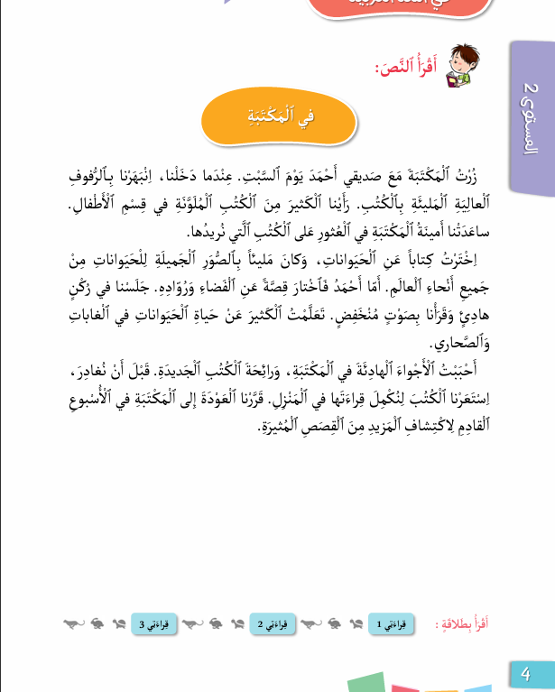
4. اختــــــــــتام الحـــــصة
3. تعبير كتابي
2. قراءة
1. افتتــــــــاح الحــــصة
عنوان النص هو "في المكتبة"

Slide 32
4. اختــــــــــتام الحـــــصة
3. تعبير كتابي
2. قراءة
1. افتتــــــــاح الحــــصة
من يقرأ الكلمات؟
عَنْ
اَلَّتــي
عَلى
عِنْدَما
إِلى
قَبْلَ
أَمّا

Slide 33
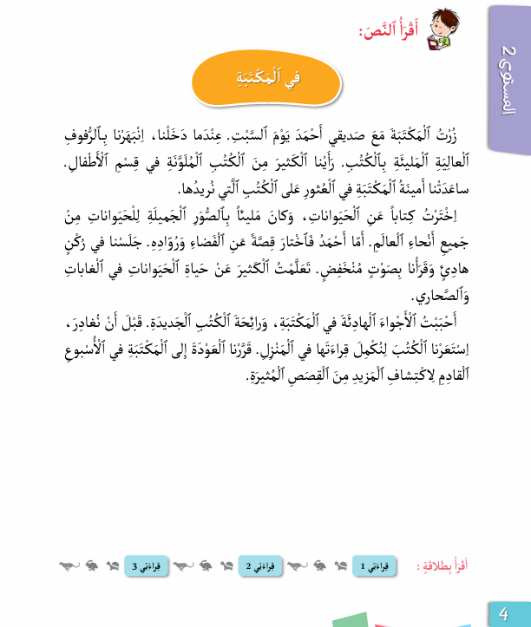
4. اختــــــــــتام الحـــــصة
3. تعبير كتابي
2. قراءة
1. افتتــــــــاح الحــــصة
خذوا الكراسة ص 4 . ابحثوا عن كلمة "إلى" في الفقرة الثالثة.
ضعوا تحتها سطرا بقلم الرصاص. كم مرة تكررت؟
إِلـى

Slide 34
4. اختــــــــــتام الحـــــصة
3. تعبير كتابي
2. قراءة
1. افتتــــــــاح الحــــصة
الآن ستواصلون التدرب على القراءة بطلاقة. من يقرأ؟ من يتابع؟
في ﭐلْمَكْتَبَةِ
زُرْتُ ٱلْمَكْتَبَةَ مَعَ صَديقي أَحْمَدَ يَوْمَ ٱلسَّبْتِ. عِنْدَما دَخَلْنا، اِنْبَهَرْنا بِــٱلرُّفوفِ ٱلْعالِيَةِ ٱلْمَليئَةِ بِـٱلْكُتُبِ. رَأَيْنا ٱلْكَثيرَ مِنَ ٱلْكُتُبِ ٱلْمُلَوَّنَةِ في قِسْمِ ٱلْأَطْفالِ. ساعَدَتْنا أَمينَةُ ٱلْمَكْتَبَةِ في ٱلْعُثورِ عَلى ٱلْكُتُبِ ٱلَّتي نُريدُها.

Slide 35
4. اختــــــــــتام الحـــــصة
3. تعبير كتابي
2. قراءة
1. افتتــــــــاح الحــــصة
من يقرأ؟ من يتابع؟
اِخْتَرْتُ كِتاباً عَنِ ٱلْحَيَواناتِ، وَكانَ مَليئاً بِـٱلصُّوَرِ ٱلْجَميلَةِ لِلْحَيَواناتِ مِنْ جَميعِ أَنْحاءِ ٱلْعالَمِ. أَمّا أَحْمَدُ فَـٱخْتارَ قِصَّةً عَنِ ٱلْفَضاءِ وَرُوّادِهِ. جَلَسْنا في رُكْنٍ هادِئٍ وَقَرَأْنا بِصَوْتٍ مُنْخَفِضٍ. تَعَلَّمْتُ ٱلْكَثيرَ عَنْ حَياةِ ٱلْحَيَواناتِ في ٱلْغاباتِ وَٱلصَّحاري.

Slide 36
4. اختــــــــــتام الحـــــصة
3. تعبير كتابي
2. قراءة
1. افتتــــــــاح الحــــصة
من يقرأ؟ من يتابع؟
أَحْبَبْتُ ٱلْأَجْواءَ ٱلْهادِئَةَ في ٱلْمَكْتَبَةِ، وَرائِحَةَ ٱلْكُتُبِ ٱلْجَديدَةِ. قَبْلَ أَنْ نُغادِرَ، اِسْتَعَرْنا ٱلْكُتُبَ لِنُكْمِلَ قِراءَتَها في ٱلْمَنْزِلِ. قَرَّرْنا ٱلْعَوْدَةَ إِلى ٱلْمَكْتَبَةِ في ٱلْأُسْبوعِ ٱلْقادِمِ، لِاكْتِشافِ ٱلْمَزيدِ مِنَ ٱلْقِصَصِ ٱلْمُثيرَةِ.

Slide 37
المقاعد
محدودة
40
3. قراءة
دقيقة
الطلاقة
تمارين كتابية

Slide 38
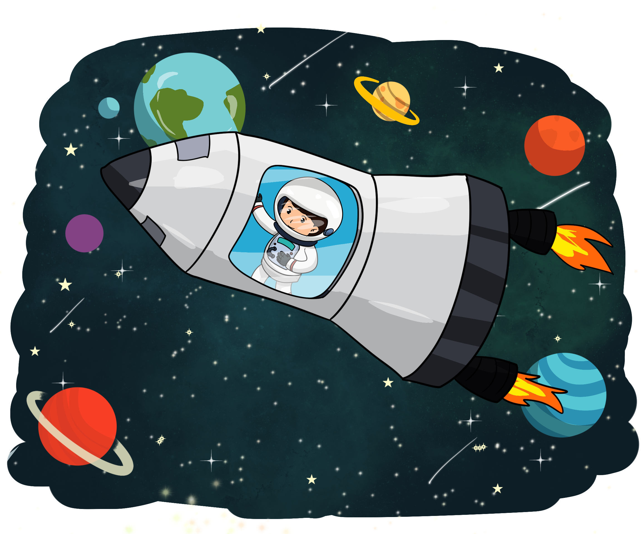
4. اختــــــــــتام الحـــــصة
3. تعبير كتابي
2. قراءة
1. افتتــــــــاح الحــــصة
انظروا إلى الصورة، من يكمل الجملة؟
........ ......... ......... عَلى مَتْنِ مَرْكَبَةٍ فَضائِيَّةٍ.

Slide 39
4. اختــــــــــتام الحـــــصة
3. تعبير كتابي
2. قراءة
1. افتتــــــــاح الحــــصة
من يقرأ؟
اِنْطَلَقَ رائِدُ ﭐلْفَضاءِ عَلى مَتْنِ مَرْكَبَةٍ فَضائِيَّةٍ.

Slide 40

4. اختــــــــــتام الحـــــصة
3. تعبير كتابي
2. قراءة
1. افتتــــــــاح الحــــصة
انظروا إلى الصورة، من يكمل الجملة؟
.............. ............. عالِيَةٌ.

Slide 41
4. اختــــــــــتام الحـــــصة
3. تعبير كتابي
2. قراءة
1. افتتــــــــاح الحــــصة
من يقرأ؟
رُفوفُ ﭐلْخِزانَةِ عالِيَةٌ.

Slide 42
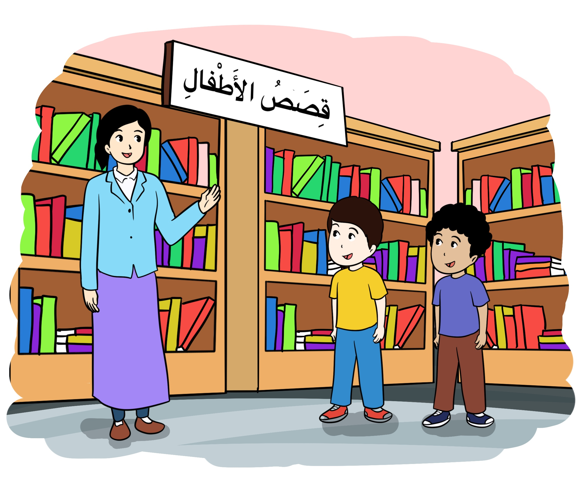
4. اختــــــــــتام الحـــــصة
3. تعبير كتابي
2. قراءة
1. افتتــــــــاح الحــــصة
انظروا إلى الصورة، من يكمل الجملة؟
ساعَدَتْني ......... ........... في ﭐلْعُثورِ عَلى ﭐلْقِصَصِ.

Slide 43
4. اختــــــــــتام الحـــــصة
3. تعبير كتابي
2. قراءة
1. افتتــــــــاح الحــــصة
من يقرأ الجملة؟
ساعَدَتْني أَمينَةُ ﭐلْمَكْتَبَةِ في ﭐلْعُثورِ عَلى ﭐلْقِصَصِ.

Slide 44
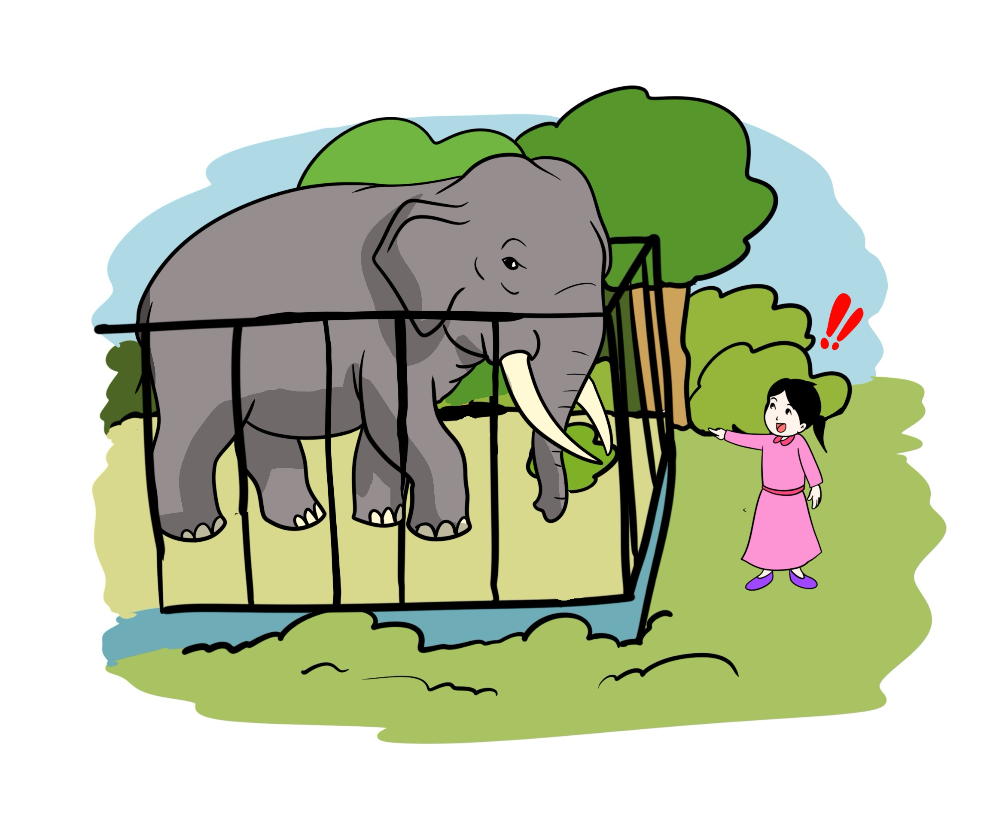
4. اختــــــــــتام الحـــــصة
3. تعبير كتابي
2. قراءة
1. افتتــــــــاح الحــــصة
انظروا إلى الصورة، من يكمل الجملة؟
.............. ............. مِنْ ضَخامَةِ ﭐلْفيلِ.

Slide 45
4. اختــــــــــتام الحـــــصة
3. تعبير كتابي
2. قراءة
1. افتتــــــــاح الحــــصة
من يقرأ الجملة؟
اِنْبَهَرَتِ ﭐلْبِنْتُ مِنْ ضَخامَةِ ﭐلْفيلِ.

Slide 46
4. اختــــــــــتام الحـــــصة
3. تعبير كتابي
2. قراءة
1. افتتــــــــاح الحــــصة
الآن سأطرح عليكم بعض الأسئلة. خذوا الألواح

Slide 47
4. اختــــــــــتام الحـــــصة
3. تعبير كتابي
2. قراءة
1. افتتــــــــاح الحــــصة
اكتبوا أرقام الأمكنة المذكورة في النص.
مَكْتَبَةٌ
حَديقَةٌ
مَنْزِلٌ
رُكْنٌ
غُرْفَةٌ
5
4
3
2
1

Slide 48
4. اختــــــــــتام الحـــــصة
3. تعبير كتابي
2. قراءة
1. افتتــــــــاح الحــــصة
الأماكن المذكورة في النص هي: 2 و5
مَكْتَبَةٌ
حَديقَةٌ
مَنْزِلٌ
رُكْنٌ
غُرْفَةٌ
5
4
3
2
1

Slide 49
ﭐ
4. اختــــــــــتام الحـــــصة
3. تعبير كتابي
2. قراءة
1. افتتــــــــاح الحــــصة
الآن، سترتبون الأحداث التالية كما جاءت في النص.
استمعوا سأقرأ أولا.
يَقْرَأُ أَحْمَدُ وَصَديقُهُ في رُكْنٍ هادِئٍ.
أ
يَطْلُبُ أَحْمَدُ وَصَديقُهُ ﭐلْمُساعَدَةَ مِنْ أَمينَةِ ﭐلْمَكْتَبَةِ.
ب
يَسْتَعيرُ أَحْمَدُ وَصَديقُهُ ﭐلْكُتُبَ لِيُكْمِلا قِراءَتَها في ﭐلْمَنْزِلِ.
ت
يَخْتارُ أَحْمَدُ وَصَديقُهُ ﭐلْكُتُبَ مِنْ قِسْمِ قصَصِ ﭐلْأَطْفالِ.
ث

Slide 50
ﭐ
4. اختــــــــــتام الحـــــصة
3. تعبير كتابي
2. قراءة
1. افتتــــــــاح الحــــصة
اقرؤوا قراءة صامتة. وفكروا في ترتيب الجمل.
ما هو الحدث الأول؟
يَقْرَأُ أَحْمَدُ وَصَديقُهُ في رُكْنٍ هادِئٍ.
أ
يَطْلُبُ أَحْمَدُ وَصَديقُهُ ﭐلْمُساعَدَةَ مِنْ أَمينَةِ ﭐلْمَكْتَبَةِ.
ب
يَسْتَعيرُ أَحْمَدُ وَصَديقُهُ ﭐلْكُتُبَ لِيُكْمِلا قِراءَتَها في ﭐلْمَنْزِلِ.
ت
يَخْتارُ أَحْمَدُ وَصَديقُهُ ﭐلْكُتُبَ مِنْ قِسْمِ قصَصِ ﭐلْأَطْفالِ.
ث

Slide 51
4. اختــــــــــتام الحـــــصة
3. تعبير كتابي
2. قراءة
1. افتتــــــــاح الحــــصة
الحدث الأول هو: يَطْلُبُ أَحْمَدُ وَصَديقُهُ ﭐلْمُساعَدَةَ مِنْ أَمينَةِ ﭐلْمَكْتَبَةِ.
من يقرأ بقية الأحداث؟ ما هو الحدث الثاني؟
يَقْرَأُ أَحْمَدُ وَصَديقُهُ في رُكْنٍ هادِئٍ.
أ
ب
يَطْلُبُ أَحْمَدُ وَصَديقُهُ ﭐلْمُساعَدَةَ مِنْ أَمينَةِ ﭐلْمَكْتَبَةِ.
ب
يَسْتَعيرُ أَحْمَدُ وَصَديقُهُ ﭐلْكُتُبَ لِيُكْمِلا قِراءَتَها في ﭐلْمَنْزِلِ.
ت
يَخْتارُ أَحْمَدُ وَصَديقُهُ ﭐلْكُتُبَ مِنْ قِسْمِ قصَصِ ﭐلْأَطْفالِ.
ث

Slide 52
4. اختــــــــــتام الحـــــصة
3. تعبير كتابي
2. قراءة
1. افتتــــــــاح الحــــصة
الحدث الثاني هو: يَخْتارُ أَحْمَدُ وَصَديقُهُ ﭐلْكُتُبَ مِنْ قِسْمِ قصَصِ ﭐلْأَطْفالِ.
من يقرأ بقية الأحداث؟ ما هو الحدث الثالث؟
يَقْرَأُ أَحْمَدُ وَصَديقُهُ في رُكْنٍ هادِئٍ.
أ
ب
يَطْلُبُ أَحْمَدُ وَصَديقُهُ ﭐلْمُساعَدَةَ مِنْ أَمينَةِ ﭐلْمَكْتَبَةِ.
ب
ث
يَسْتَعيرُ أَحْمَدُ وَصَديقُهُ ﭐلْكُتُبَ لِيُكْمِلا قِراءَتَها في ﭐلْمَنْزِلِ.
ت
يَخْتارُ أَحْمَدُ وَصَديقُهُ ﭐلْكُتُبَ مِنْ قِسْمِ قصَصِ ﭐلْأَطْفالِ.
ث

Slide 53
4. اختــــــــــتام الحـــــصة
3. تعبير كتابي
2. قراءة
1. افتتــــــــاح الحــــصة
الحدث الثالث هو: يَقْرَأُ أَحْمَدُ وَصَديقُهُ في رُكْنٍ هادِئٍ.
من يقرأ بقية الأحداث؟ ما هو الحدث الأخير؟
يَقْرَأُ أَحْمَدُ وَصَديقُهُ في رُكْنٍ هادِئٍ.
أ
ب
يَطْلُبُ أَحْمَدُ وَصَديقُهُ ﭐلْمُساعَدَةَ مِنْ أَمينَةِ ﭐلْمَكْتَبَةِ.
ب
ث
أ
يَسْتَعيرُ أَحْمَدُ وَصَديقُهُ ﭐلْكُتُبَ لِيُكْمِلا قِراءَتَها في ﭐلْمَنْزِلِ.
ت
يَخْتارُ أَحْمَدُ وَصَديقُهُ ﭐلْكُتُبَ مِنْ قِسْمِ قصَصِ ﭐلْأَطْفالِ.
ث

Slide 54
4. اختــــــــــتام الحـــــصة
3. تعبير كتابي
2. قراءة
1. افتتــــــــاح الحــــصة
الحدث الأخير هو: يَسْتَعيرُ أَحْمَدُ وَصَديقُهُ ﭐلْكُتُبَ لِيُكْمِلا قِراءَتَها إِلى ﭐلْمَنْزِلِ.
من يقرأ؟
يَقْرَأُ أَحْمَدُ وَصَديقُهُ في رُكْنٍ هادِئٍ.
أ
ب
ث
يَطْلُبُ أَحْمَدُ وَصَديقُهُ ﭐلْمُساعَدَةَ مِنْ أَمينَةِ ﭐلْمَكْتَبَةِ.
ب
أ
يَسْتَعيرُ أَحْمَدُ وَصَديقُهُ ﭐلْكُتُبَ لِيُكْمِلا قِراءَتَها فيﭐلْمَنْزِلِ.
ت
ت
يَخْتارُ أَحْمَدُ وَصَديقُهُ ﭐلْكُتُبَ مِنْ قِسْمِ قصَصِ ﭐلْأَطْفالِ.
ث

Slide 55
4. اختــــــــــتام الحـــــصة
3. تعبير كتابي
2. قراءة
1. افتتــــــــاح الحــــصة
من يقرأ الأحداث حسب ورودها في النص؟
يَقْرَأُ أَحْمَدُ وَصَديقُهُ في رُكْنٍ هادِئٍ.
أ
ب
ث
يَطْلُبُ أَحْمَدُ وَصَديقُهُ ﭐلْمُساعَدَةَ مِنْ أَمينَةِ ﭐلْمَكْتَبَةِ.
ب
أ
يَسْتَعيرُ أَحْمَدُ وَصَديقُهُ ﭐلْكُتُبَ لِيُكْمِلا قِراءَتَها فيﭐلْمَنْزِلِ.
ت
ت
يَخْتارُ أَحْمَدُ وَصَديقُهُ ﭐلْكُتُبَ مِنْ قِسْمِ قصَصِ ﭐلْأَطْفالِ.
ث

Slide 56
4. اختــــــــــتام الحـــــصة
3. تعبير كتابي
2. قراءة
1. افتتــــــــاح الحــــصة
سنقرأ الجملة أولا ثم تكتبونها( إملاء).
قَرَأْنا بِصَوْتٍ مُنْخَفِضٍ.

Slide 57

4. اختــــــــــتام الحـــــصة
3. تعبير كتابي
2. قراءة
1. افتتــــــــاح الحــــصة
خذوا الدفاتر.

Slide 58
4. اختــــــــــتام الحـــــصة
3. تعبير كتابي
2. قراءة
1. افتتــــــــاح الحــــصة
اكتبوا. يملي الأستاذ الجملة كلمة كلمة.

Slide 59
4. اختــــــــــتام الحـــــصة
3. تعبير كتابي
2. قراءة
1. افتتــــــــاح الحــــصة
صححوا.
قَرَأْنا بِصَوْتٍ مُنْخَفِضٍ.

Slide 60
التعبير الكتابي
مهارة الإكمال

Slide 61
4. اختــــــــــتام الحـــــصة
3. تعبير كتابي
2. قراءة
1. افتتــــــــاح الحــــصة
سنتدرب على إكمال جمل.

Slide 62
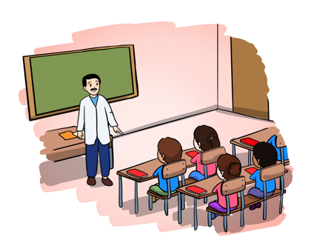
4. اختــــــــــتام الحـــــصة
3. تعبير كتابي
2. قراءة
1. افتتــــــــاح الحــــصة
ماذا يفعل المعلم؟ من يكمل الجملة؟
اَلْمُعَلِّمُ..................

Slide 63
4. اختــــــــــتام الحـــــصة
3. تعبير كتابي
2. قراءة
1. افتتــــــــاح الحــــصة
المعلم يشرح الدرس. من يقرأ؟
اَلْمُعَلِّمُ يَشْرَحُ ﭐلدَّرْسَ.

Slide 64

4. اختــــــــــتام الحـــــصة
3. تعبير كتابي
2. قراءة
1. افتتــــــــاح الحــــصة
ماذا يفعل الولد؟ من يكمل الجملة؟
اَلْوَلَدُ .................

Slide 65
4. اختــــــــــتام الحـــــصة
3. تعبير كتابي
2. قراءة
1. افتتــــــــاح الحــــصة
الولد يرتب القصص . من يقرأ؟
اَلْوَلَدُ يُرَتِّبُ ﭐلْقِصَصَ.

Slide 66
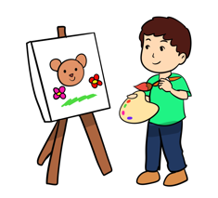
4. اختــــــــــتام الحـــــصة
3. تعبير كتابي
2. قراءة
1. افتتــــــــاح الحــــصة
ماذا يفعل حسامٌ؟ من يكمل الجملة؟
حُسامٌ.................

Slide 67
4. اختــــــــــتام الحـــــصة
3. تعبير كتابي
2. قراءة
1. افتتــــــــاح الحــــصة
من يقرأ؟
حُسامٌ يَرْسُمُ لَوْحَةً.
حُسامٌ يَسْبَحُ.

Slide 68
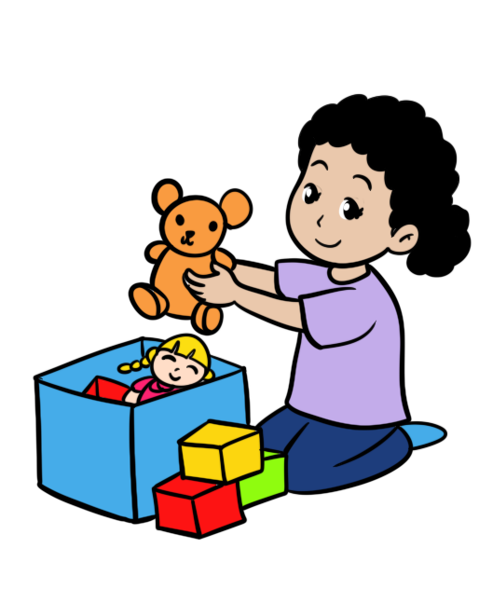
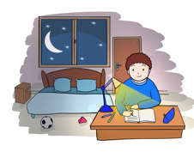
4. اختــــــــــتام الحـــــصة
3. تعبير كتابي
2. قراءة
1. افتتــــــــاح الحــــصة
خذوا الدفاتر وأكملوا الجمل بما يناسب:
أَحْمَدُ.....................
هُدى ........................

Slide 69
4. اختــــــــــتام الحـــــصة
3. تعبير كتابي
2. قراءة
1. افتتــــــــاح الحــــصة
صححوا.
أَحْمَدُ يُراجِعُ دُروسَهُ.
هُدى تَلْعَبُ.

Slide 70
اختتام الحصة
ماذا تعلمت اليوم؟
الواجب المنزلي

Slide 71
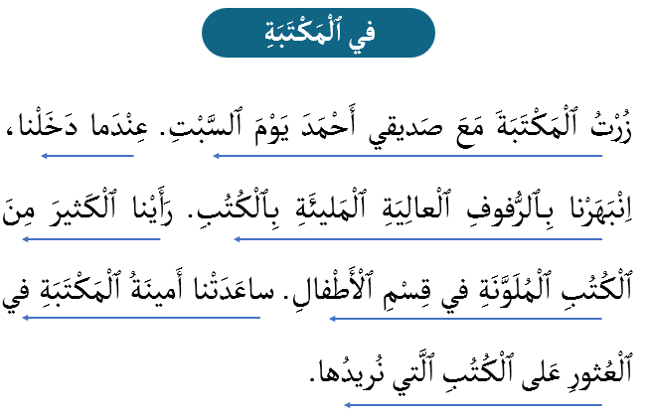
4. اختــــــــــتام الحـــــصة
3. تعبير كتابي
2. قراءة
1. افتتــــــــاح الحــــصة
تعلمنا كيف نقرأ باسترسال

Slide 72
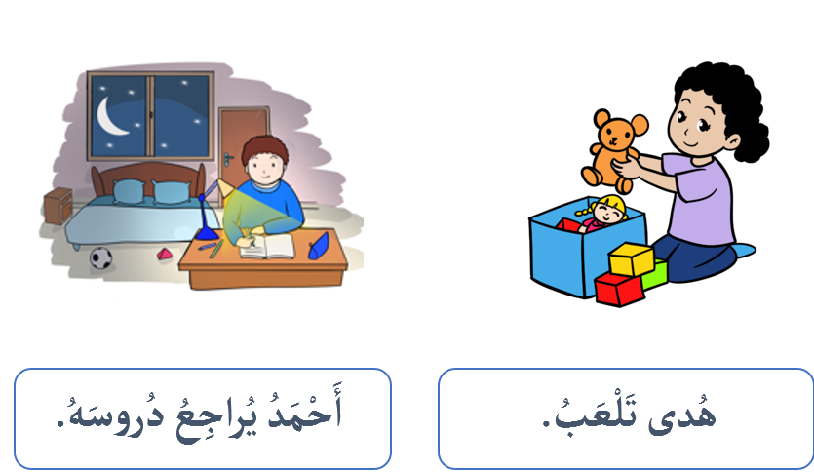
4. اختــــــــــتام الحـــــصة
3. تعبير كتابي
2. قراءة
1. افتتــــــــاح الحــــصة
تدربنا على إكمال جمل.

Slide 73
اختتام الحصة
ماذا تعلمت اليوم؟
الواجب المنزلي

Slide 74
4. اختــــــــــتام الحـــــصة
3. تعبير كتابي
2. قراءة
1. افتتــــــــاح الحــــصة
انقلوا الجملة الأولى للفقرة الثالثة.
أَحْبَبْتُ ٱلْأَجْواءَ ٱلْهادِئَةَ في ٱلْمَكْتَبَةِ،

Slide 75


4. اختــــــــــتام الحـــــصة
3. تعبير كتابي
2. قراءة
1. افتتــــــــاح الحــــصة
إلى اللقاء في الحصة المقبلة

